Slide 1
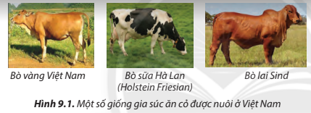
Bài 9. Một số phương thức chăn nuôi ở Việt Nam
1. Một số loại vật nuôi phổ biến ở Việt Nam
1.1. Gia súc ăn cỏ

Slide 2
Gia súc ăn cỏ ở Việt Nam
Bò vàng việt nam

Slide 3
Bò sữa Hà Lan

Slide 4
Bò lai sind

Slide 5
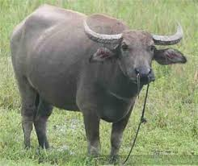
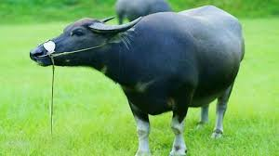
CON TRÂU VIỆT NAM

Slide 6
Bài 9: MỘT SỐ PHƯƠNG THỨC CHĂN NUÔI Ở VIỆT NAM
1. MỘT SỐ LOẠI VẬT NUÔI PHỔ BIẾN Ở VIỆT NAM:
1.1 Gia súc ăn cỏ:
Câu 1: Nêu đặc điểm hình thể của trâu
Việt Nam ?
Trâu Việt Nam: có lông, da màu đen xám,
tai mọc ngang; sừng dài, cong hình cánh
cung.

Slide 7
1. Một số loại vật nuôi phổ biến ở Việt Nam
1.1. Gia súc ăn cỏ
- Bò vàng Việt nam: lông vàng, mịn, da mỏng
- Bò sữa Hà Lan: lông loang trắng đen, sản lượng sữa cao
- Bò lai Sind: lông vàng hoặc nâu, vai u
- Trâu Việt Nam: lông, da đen xám, tai moạc ngang, sừng dài hình cánh cung.

Slide 8
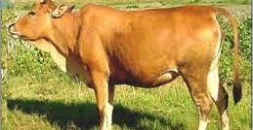
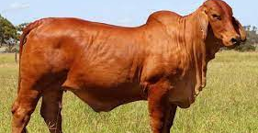
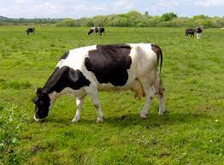
Bài 9: MỘT SỐ PHƯƠNG THỨC CHĂN NUÔI Ở VIỆT NAM
1. MỘT SỐ LOẠI VẬT NUÔI PHỔ BIẾN Ở VIỆT NAM:
1.1 Gia súc ăn cỏ:
Câu 2:Vì sao gia súc ăn cỏ được nuôi nhiều ở khu vực Bắc Trung Bộ, Duyên Hải Nam Trung Bộ và Tây Nguyên.
→ Gia súc ăn cỏ được nuôi nhiều ở khu vực Bắc Trung Bộ, Duyên Hải Nam Trung Bộ và Tây Nguyên vì ở các vùng đó có nhiều điều kiện thuận lợi để phát triển chăn nuôi gia súc ăn cỏ: khí hậu nhiệt đới ánh nắng chan hòa, độ ẩm không quá cao và có nhiều cánh đồng cỏ thuận lợi cho chăn nuôi gia súc lớn

Slide 9
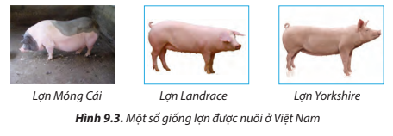
1.2. Lợn
- Lợn Móng Cái
- Lợn Landrace
- Lợn Yorkshire

Slide 10
- Lợn Móng Cái: lông đen pha trắng hoặc hồng, lưng dài, rộng, hơi võng
- Lợn Landrace: thân dài màu trắng, tai to rủ xuống, tỉ lệ nạc cao.
- Lợn Yorkshire: thân dài, da màu trắng, tai dựng, tỉ lệ lạc cao.

Slide 11
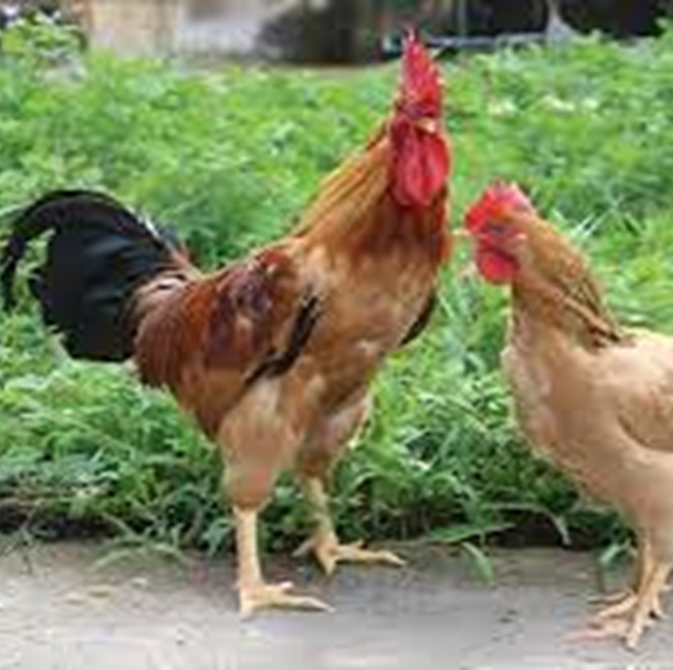
1.3. Gia cầm
- Gà Ri:
+ Gà mái: lông vàng đốm nâu hoặc đen
+ Gà trồng: lông nâu sáng, lông đuôi màu đen kèm ánh xanh

Slide 12
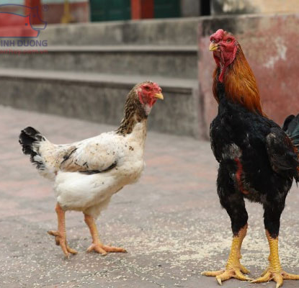
- Gà Hồ:
+ Gà trống: đầu giống đầu con công ở gà trống, mào gọn, lông màu đen ánh xanh và màu đỏ mận chín.
+ Gà mái: lông trắng vàng, nâu sọc hoặc nâu nhạt.

Slide 13
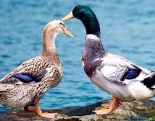
- Vịt cỏ: nhỏ bé, nhanh nhẹn, dễ nuôi, lông nhiều màu

Slide 14
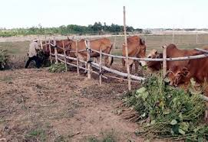
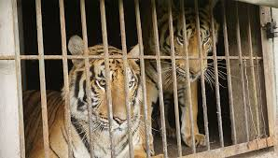
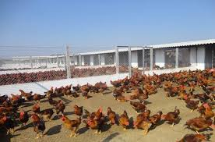
2. Một số phương thức chăn nuôi phổ biến ở Việt Nam
- Chăn nuôi theo phương thức chăn thả:
- Chăn nuôi theo phương thức nuôi nhốt
- Chăn nuôi theo phương thức bán chăn thả

Slide 15
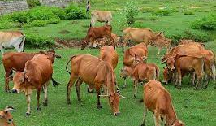
- Chăn nuôi theo phương thức chăn thả:
+ Áp dụng : trâu, bò, dê, ..
+ Đầu tư thấp, kĩ thuật đơn giản, không có chuồng trại, năng suất thấp, phụ thuộc vào nguồn thức ăn tự nhiên.

Slide 16
- Chăn nuôi theo phương thức nuôi nhốt:
+ Áp dụng: gà, vịt, lợn, ..
+ Đầu tư về chuồng trại, thức ăn, phương tiện và kĩ thuật chăn nuôi, được kiểm soát dịch bệnh

Slide 17
- Chăn nuôi theo phương thức bán chăn thả
+ Kết hợp nuôi chuồng với vườn chăn thả
+ Cung cấp thức ăn công nghiệp kết hợp thức ăn tự nhiên

Slide 18
2. Một số phương thức chăn nuôi phổ biến ở Việt Nam
- Chăn nuôi theo phương thức chăn thả:
+ Áp dụng : trâu, bò, dê, ..
+ Đầu tư thấp, kĩ thuật đơn giản, không có chuồng trại, năng suất thấp, phụ thuộc vào nguồn thức ăn tự nhiên.
- Chăn nuôi theo phương thức nuôi nhốt:
+ Áp dụng: gà, vịt, lợn, ..
+ Đầu tư về chuồng trại, thức ăn, phương tiện và kĩ thuật chăn nuôi, được kiểm soát dịch bệnh.
- Chăn nuôi theo phương thức bán chăn thả:
+ Kết hợp nuôi chuồng với vườn chăn thả
+ Cung cấp thức ăn công nghiệp kết hợp thức ăn tự nhiên.
- Chăn nuôi theo phương thức bán chăn thả:
+ Kết hợp nuôi chuồng với vườn chăn thả
+ Cung cấp thức ăn công nghiệp kết hợp thức ăn tự nhiên.

Slide 19
SO SÁNH ƯU ĐIỂM, NHƯỢC ĐIỂM CỦA CÁC PHƯƠNG THỨC CHĂN NUÔI ?
PHƯƠNG THỨC CHĂN NUÔI | ƯU ĐIỂM | NHƯỢC ĐIỂM
CHĂN THẢ
NUÔI NHỐT
BÁN CHĂN THẢ

Slide 20
LUYỆN TẬP
Luyện tập 2:
Trình bày ưu điểm và nhược điểm của mỗi phương thức: chăn nuôi, nuôi nhốt và bán chăn thả.
(1) Chăn thả tự do:
Ưu điểm:
- Nuôi, ít tốn thời gian, ít tốn công sức, ít bệnh
- Chuồng trại đơn giản, đỡ tốn kém
- Tự sản xuất con giống
- Thịt thơm ngon, săn chắc
Nhược điểm:
- Chậm lớn, chậm phát triển
- Phụ thuộc nhiều vào điều kiện tự nhiên
- Quy mô đàn vừa phải
- Kiểm soát bệnh dịch khó khăn. Việc phát hiện bệnh không được kịp thời

Slide 21
LUYỆN TẬP
2. Nuôi nhốt:
Ưu điểm:
- Dễ kiểm soát dịch bệnh
- Nhanh lớn
- Ít phụ thuộc vào các điều kiện tự nhiên
- Cho năng suất cao và ổn định.
Nhược điểm:
- Thịt không ngon bằng chăn thả tự do
- Phức tạp về chuồng trại
- Đòi hỏi điều kiện kinh tế.
- Đòi hỏi nhiều về kỹ thuật chăn nuôi

Slide 22
LUYỆN TẬP
3. Bán chăn thả tự do
Ưu điểm:
- Nuôi, ít bệnh tật
- Chuồng trại đơn giản, không cần phải đầu tư quá nhiều
- Hầu hết tự sản xuất con giống
- Các sản phẩm vật nuôi mang lại thơm ngon, đảm bảo chất dinh dưỡng.
Nhược điểm:
- Vật nuôi chậm lớn
- Quy mô đàn vừa phải, không quá lớn
- Việc kiểm soát bệnh dịch khó khăn

Slide 23
LUYỆN TẬP
Luyện tập 3: Quan sát đặc điểm ngoại hình và cho biết tên gọi của các vật nuôi trong mỗi trường hợp ở Hình 9.7.
- Hình 9.7a: Gà
- Hình 9.7b: Lợn
- Hình 9.7c: Vịt

Slide 24
LUYỆN TẬP
Luyện tập 4: Trâu, bò, lợn, gia cầm được nuôi nhiều ở đâu? Vì sao?
Trả lời
- Trâu: Ở Bắc Trung Bộ, nhiều nhất ở Trung du và Miền núi Bắc Bộ, vì khí hậu ở đây lạnh, trâu chịu lạnh tốt. Và ở đây có những đồng cỏ xanh tươi là thức ăn chủ yếu của trâu
- Bò: Nhiều nhất ở Duyên hải Nam Trung Bộ, do địa hình đồi núi nhiều, đồng cỏ rộng.
- Lợn: Tập trung ở ĐBSH, ĐBSCL, do thức ăn dồi dào từ lúa và hoa màu, khí hậu mát mẻ, dân đông nên tiêu thụ nhiều thịt.
- Gia cầm: Tập trung ở đồng bằng, do diện tích mặt nước rộng, nhiều thức ăn.

Slide 25
VẬN DỤNG
Hãy cho biết những vật nuôi được nuôi nhiều ở địa phương em và phương thức chăn nuôi đang được áp dụng với các giống vật nuôi đó.
Trả lời
- Ở địa phương em, nuôi nhiều trâu, bò; lợn; gia cầm
- Phương thức chăn nuôi được áp dụng với trâu bò: bán chăn thả
- Phương thức chăn nuôi được áp dụng với lợn: nuôi nhốt
- Phương thức chăn nuôi được áp dụng với gia cầm: bán chăn thả

Slide 26
DẶN DÒ
GHI CHÉP BÀI ĐẦY ĐỦ
LÀM CÁC BÀI TẬP LUYỆN TẬP
SAU TẾT LÀM BÀI KTTX
HẾT

